Slide 1
Ох уж эти, одарённые дети!

Slide 2
Пункты из президентской инициативы.
Возможность раскрыть способности, подготовиться к жизни. Обновленное содержание образования. Новое поколение образовательных стандартов
Разветвленная система поиска и поддержки талантливых детей, их сопровождения в течение всего периода становления личности
К каждому ученику – индивидуальный подход, минимизирующие риски для здоровья в процессе обучения.

Slide 3
Педагогический проект

Slide 4
«Любой человек, сколько бы гениальным
он ни был, в течение жизни использует
не более одной миллиардной доли тех
возможностей, которые представляет
ему мозг»
/Н.Дубинин/

Slide 5
Из материалов ФГОС
Образовательные учреждения предоставляют учащимся возможность широкого выбора спектра занятий, направленных на развитие школьника (экскурсии, кружки, секции, круглые столы, конференции, диспуты, КВНы, олимпиады, школьные научные общества, соревнования, исследования и пр.)

Slide 6
Проблема
Отсутствие :
системы поддержки и сопровождения одарённых детей в начальной школе;
программы работы с одарёнными детьми;
методического сопровождения;
диагностики по выявлению одарённых детей.
неготовность учителя работать с одарёнными детьми.

Slide 7
Цели:
создание благоприятных условий для выявления, развития и поддержки одаренных детей в интересах личности, общества, государства;
обеспечение их личностной, социальной самореализации и профессионального самоопределения.

Slide 8
Воспитательная цель - воспитание личности, обладающей коммуникативными навыками и высокими адаптивными возможностями на фоне высоконравственных убеждений.
Образовательная цель - расширение единого образовательного пространства школы для социально значимой реализации индивидуальной образовательной стратегии одаренных детей.
Развивающая цель - развитие способностей одаренных детей к включению в любую духовно- практическую деятельность в зависимости от реальных потребностей региона, страны и самой личности.

Slide 9
Задачи:
Изучить психолого-педагогическую литературу и выбрать методику выявления одарённых детей, провести диагностику и создать банк данных по одарённым детям в начальной школе.
Разработать Программу развития одарённых детей.
Разработать методическое сопровождение.
Подготовить учителей к работе с одарёнными детьми и повысить грамотность родителей в вопросах воспитания.
Обновить нормативно-правовую базу по работе с одарёнными детьми.

Slide 10
Методы
Теоретический (изучение психолого- педагогической литературы, изучение и обобщение педагогического опыта , систематизация и классификация)
Экспериментальный ( анкетирование, тестирование, наблюдение, педагогический эксперимент)
Статистический ( обработка полученных данных)

Slide 11
Сроки реализации:
Первый этап -диагностико-организационный
( 1 год ) Включает :
Создание нормативно-правовой базы.
Создание системы диагностики развития одарённости детей в процессе реализации программ.
Изучение контингента учащихся с целью выявления типов одарённости детей.
Организация методического обеспечения
- Повышение психолого-педагогической компетентности учителей.

Slide 12
Второй этап организационно-практический-3 года
апробация программы работы с одарёнными детьми;
мониторинг интеллектуальных и творческих показателей каждого ребёнка;
отработка педагогических технологий работы с одарёнными детьми;
методическая помощь в реализации программы, обмен опытом, совершенствование мастерства учителей;
отслеживание результативности, сравнительный анализ, коррекция;
психологическая, социальная, педагогическая поддержка одарённых детей.

Slide 13
Третий этап-рефлексивно обобщающий-1 год
анализ и обобщение результатов развития одарённых детей;
анализ мониторинга достижений каждого учащегося;
анализ деятельности учителей по работе с одарёнными детьми;
определение проблем, возникших при реализации программы, пути их решения, корректировка программ.

Slide 14
Модель
Направления:
1. Координационное .
2. Диагностическое.
3. Кадровое.
4. Развивающее.
5. Информационное.

Slide 15
Координационное направление:
Организация работы коллектива .
Обеспечение нормативно – правовой базы.
Организация предметных кружков.
Ресурсное обеспечение.
Контроль и анализ деятельности.

Slide 16
Диагностическое направление
Формирование банка методического обеспечения для выявления одарённых детей.
Проведение диагностики одарённых детей
Создание банка данных одарённых детей.
Создание системы психологического сопровождения одарённых детей.

Slide 17
Кадровое направление.
Повышение квалификации педагогов (курсы, мастер-класс, МО, создание творческих групп).
Мотивация педагогов(оказание методической и финансовой
помощи педагогам.)

Slide 18
Развивающее направление
Создание образовательной среды для развития одарённых детей.
Организация внеклассных занятий по углубленному изучению предметов.
Создание условий для участия в олимпиадах, интеллектуально-творческих мероприятиях.
Использование системы информационно – коммуникационных технологий.

Slide 19
Информационное направление
Привлечение внимания общественности, спонсоров, родителей к проблемам одарённых детей (реклама, создание интернет-сайта, выпуск стенгазет).
Организация работы библиотеки.

Slide 20
Программа основных мероприятий

Slide 21
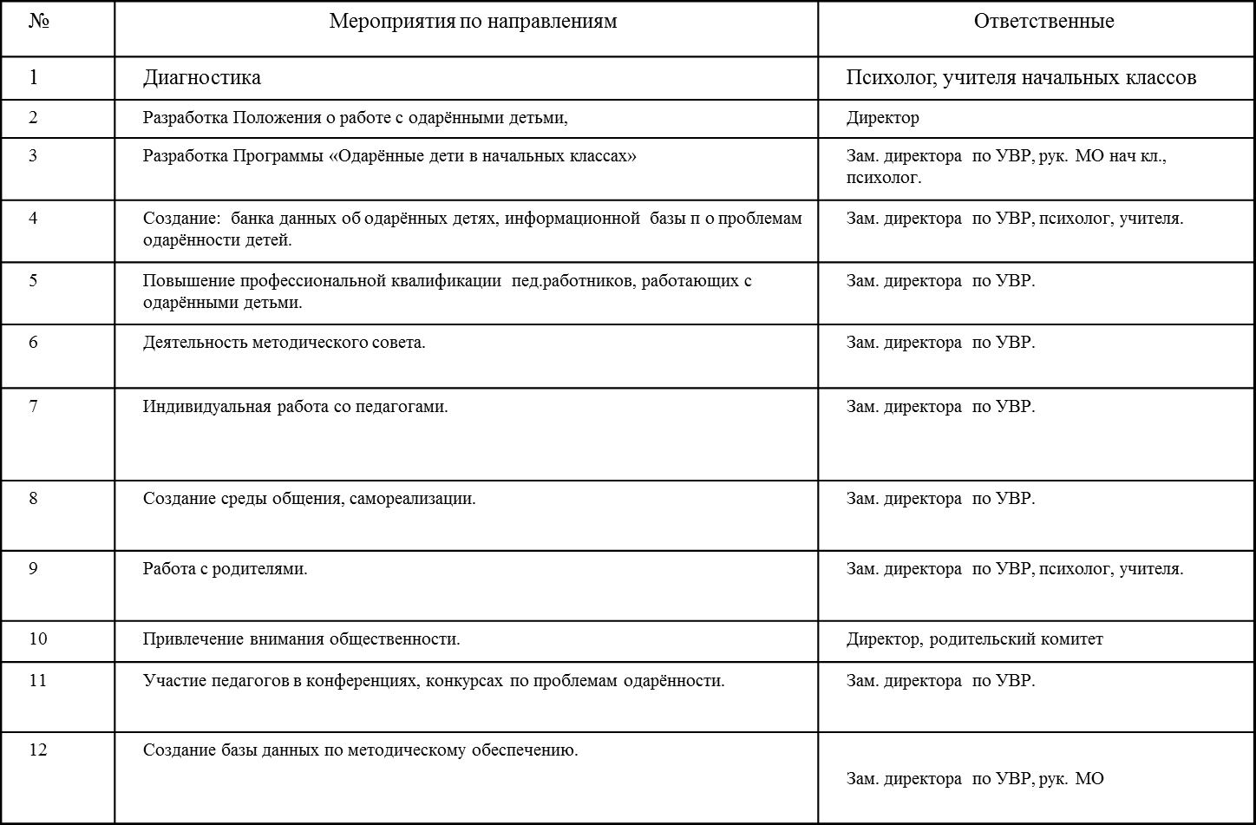

Slide 22
Формы работы .
индивидуальный подход на уроках, использование в практике элементов дифференцированного обучения, проведение нестандартных форм уроков;
дополнительные занятия с одарёнными детьми по предметам;
участие в школьных и районных олимпиадах;
проектная деятельность учащихся;
посещение предметных и творческих кружков, внеклассных мероприятий;
конкурсы, интеллектуальные игры, викторины;
создание детских портфолио.

Slide 23
Ожидаемые результаты.
Реализация творческого потенциала детей : занятия в кружках, секциях, призовые места в олимпиадах, положительная динамика продвижения учащихся.
Методические результаты: создание банка данных, включающих сведения о детях с различными типами одарённости; разработка и реализация программ поддержки и развития одарённых детей, создание системы взаимодействия с основной школой, родителями учащихся; использование системы диагностик для выявления и отслеживания различных типов одарённости; разработка системы подготовки педагогов для целенаправленной работы с детьми; обобщение и систематизация материалов педагогической практики.

Slide 24
Одарённость, талант, гениальность – это высокий уровень развития каких-либо способностей человека.

Slide 25
« Если школьник с первого класса подготовлен к тому, что он должен учиться создавать, придумывать, находить оригинальные решения, то формирование личности будет проходить на основе обогащения её интеллектуального профиля…Обучая детей творческому мышлению, мы обогащаем их не только интеллектуально, но и личностно.» Р.Дж. Стернберг, Е. Григоренко.

